Slide 1




Slide 2
INTRODUÇÃO AS LINGUAGENS MAIS UTILIZADAS EM CIÊNCIA, ENGENHARIA DE DADOS E IA
NESTE CONTEXTO, DESTACAM-SE TRÊS LINGUAGENS PRINCIPAIS: PYTHON, R E OCTAVE. O PYTHON É AMPLAMENTE RECONHECIDO POR SUA VERSATILIDADE E SIMPLICIDADE, SENDO A ESCOLHA PREFERIDA PARA DIVERSAS APLICAÇÕES EM CIÊNCIA DE DADOS E MACHINE LEARNING.

Slide 3
ADOÇÃO DO PYTHON E CARACTERÍSTICAS
PYTHON SE DESTACA COMO A LINGUAGEM PREFERIDA EM CIÊNCIA DE DADOS E IA DEVIDO À SUA SINTAXE SIMPLES, VASTA COMUNIDADE E ROBUSTAS BIBLIOTECAS, COMO NUMPY E PANDAS, QUE FACILITAM A MANIPULAÇÃO E ANÁLISE DE DADOS.

Slide 4
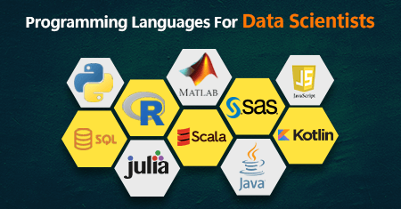

Slide 5
PYTHON
A linguagem de programação Python foi criada em 1990 por Guido van Rossum no Instituto Nacional de Pesquisa para Matemática e Ciência da Computação da Holanda.
Python é um software de código aberto (GPL), cuja especificação da linguagem é mantida pela Python Software Foundation(PSF)
A implementação oficial é mantida pela PSF e escrita em C. Existem outras implementações, tais como:
IronPython: para .NET
Jython: para JVM
Pypy: em Python

Slide 6
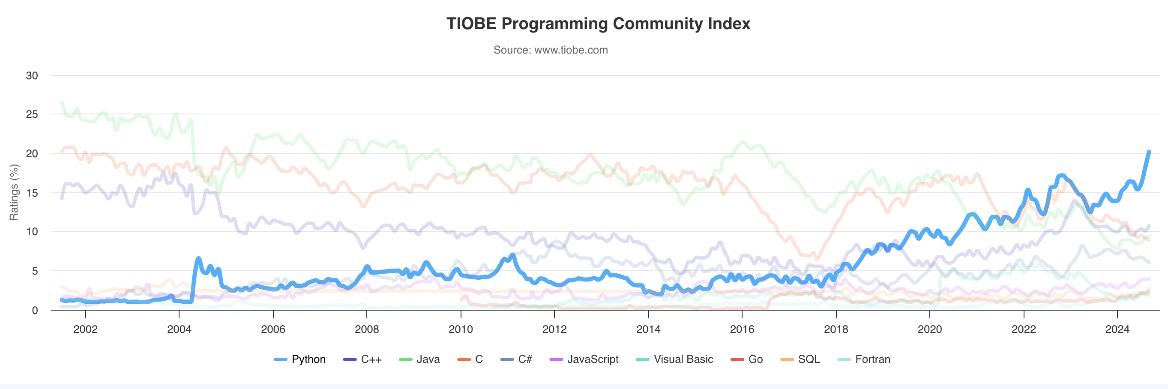
POPULARIDADE
https://www.tiobe.com/tiobe-index/

Slide 7
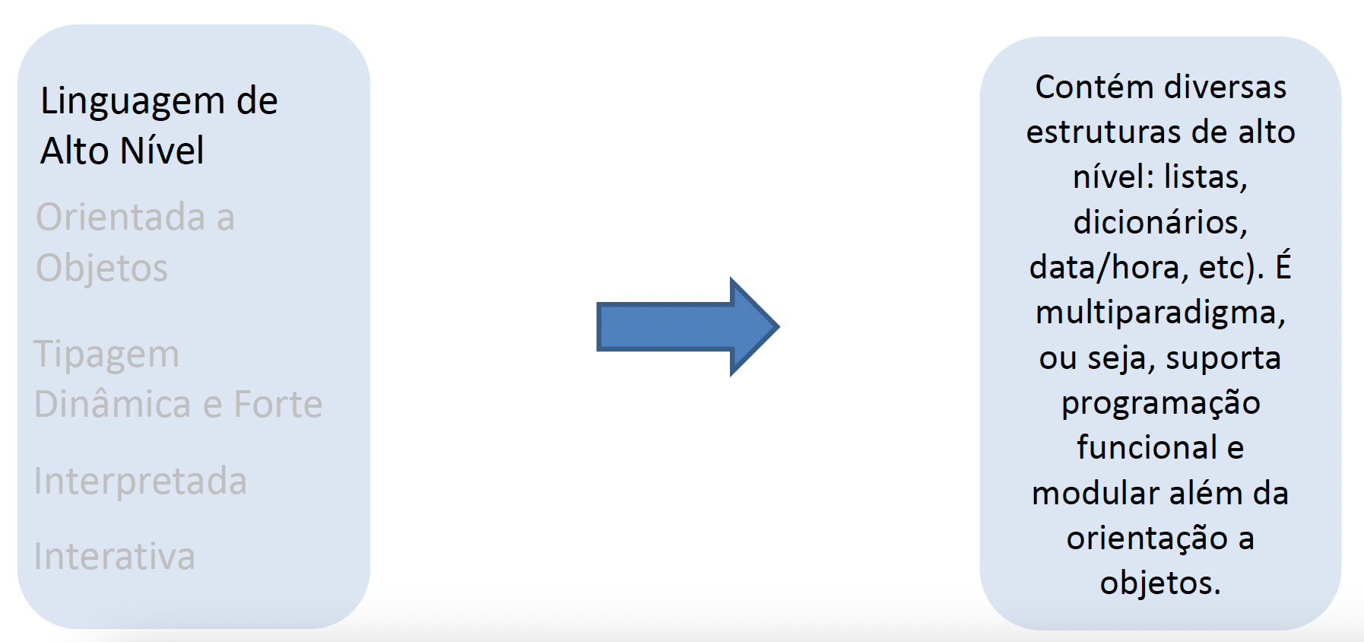
CARACTERÍSTICAS
Python é uma linguagem de altíssimo nível, orientada a objetos, de tipagem dinâmica e forte, interpretada e interativa.

Slide 8
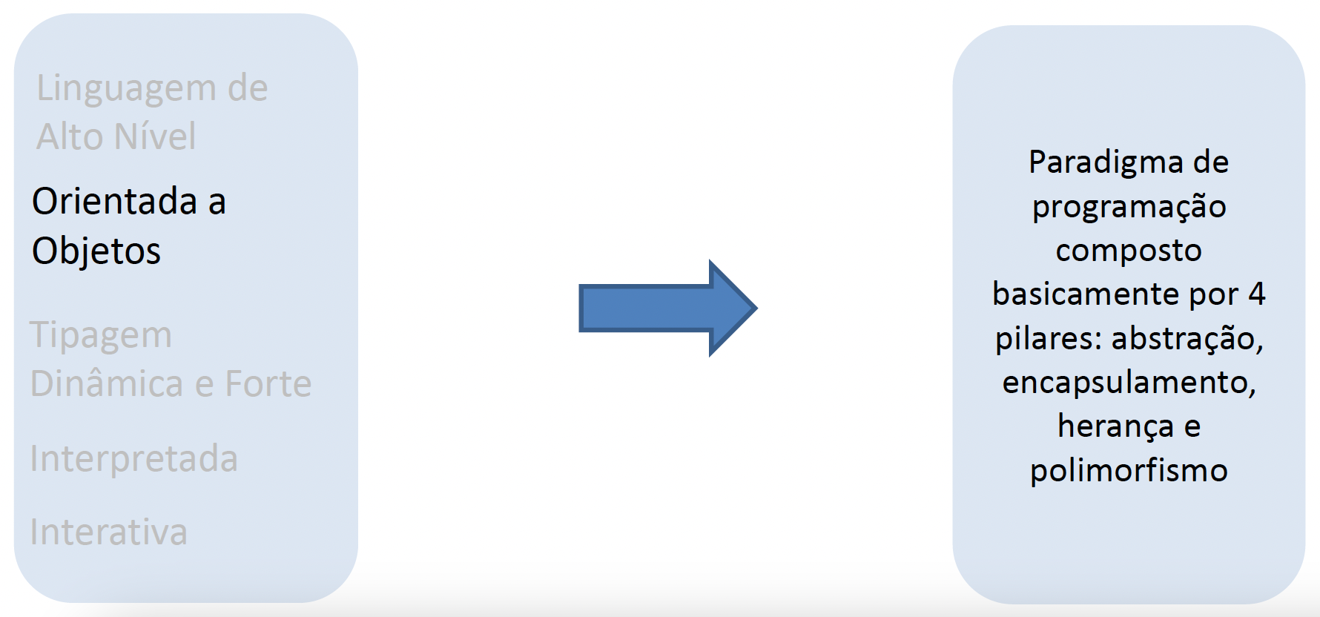
CARACTERÍSTICAS
Python é uma linguagem de altíssimo nível, orientada a objetos, de tipagem dinâmica e forte, interpretada e interativa.

Slide 9
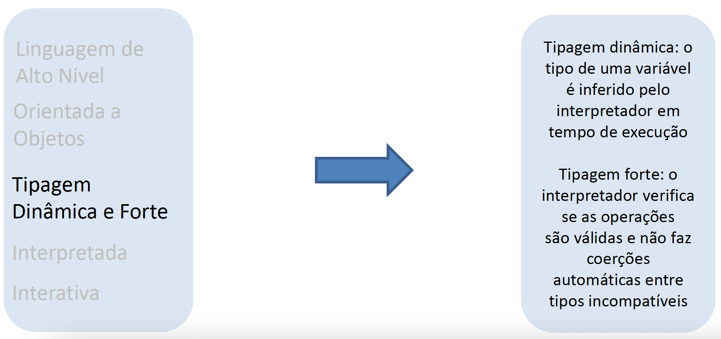
CARACTERÍSTICAS
Python é uma linguagem de altíssimo nível, orientada a objetos, de tipagem dinâmica e forte, interpretada e interativa.

Slide 10
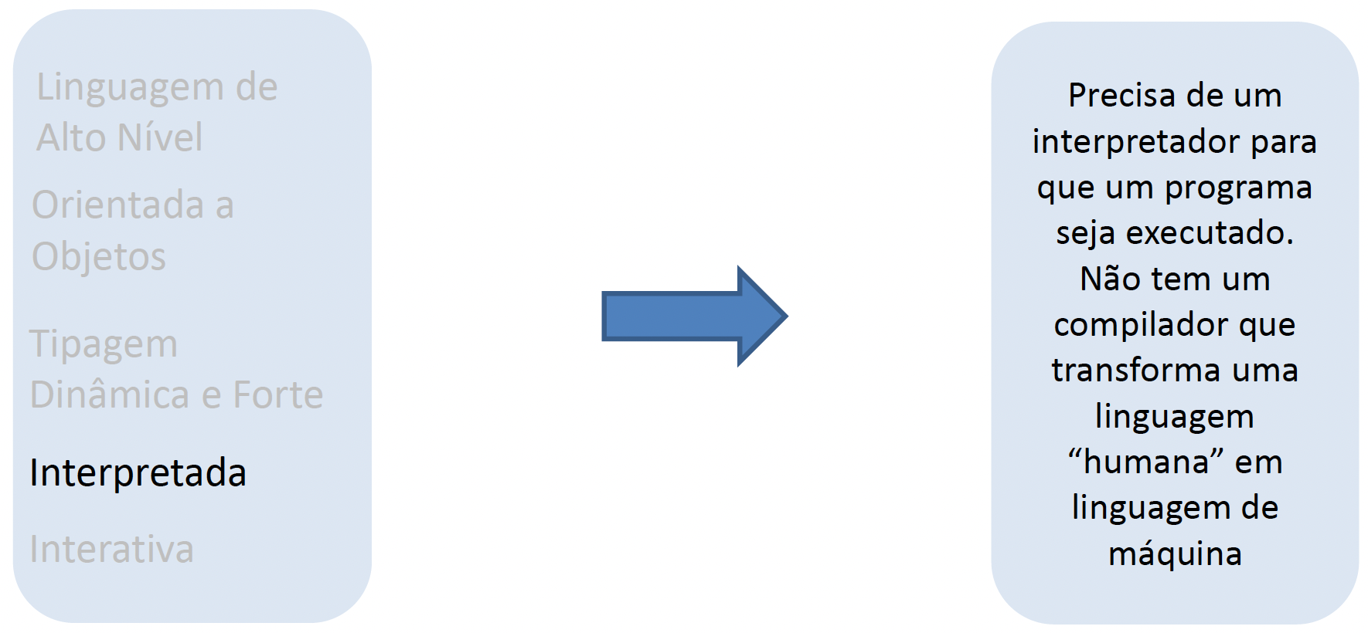
CARACTERÍSTICAS
Python é uma linguagem de altíssimo nível, orientada a objetos, de tipagem dinâmica e forte, interpretada e interativa.

Slide 11
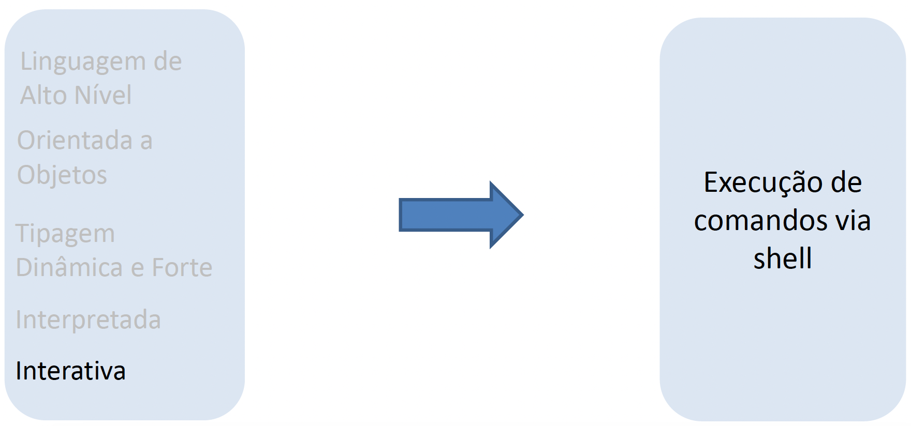
CARACTERÍSTICAS
Python é uma linguagem de altíssimo nível, orientada a objetos, de tipagem dinâmica e forte, interpretada e interativa.

Slide 12
ECOSSISTEMA PYTHON
IDE:
São softwares que integram várias ferramentas de desenvolvimento em um ambiente consistente;
Visual Studio Code, PyCharm, Spyder;
Shell:
São ambientes interativos para execução de comandos;
Ipython, Anaconda Prompt, Power Shell.

Slide 13
ECOSSITEMA PYTHON
Frameworks:
São coleções de componentes de software
Machine Learning:
ScikitLearn, PyTorch, Tensorflow, Keras
Web:
Django, Web2Py
Processamento Científico:
Numpy, Scipy

Slide 14
COLAB
Google Colaboratory, ou Colab, é uma plataforma completa para desenvolver algoritmos em python.
É construído sobre jupyter notebook e aceita integração com o drive.
Não precisaremos nos preocupar com instalação de pacotes, já que isso é feito de modo transparente pelo próprio colab.
Para acessar é necessário ter uma conta gmail!

Slide 15
PONTOS CHAVE
Cadeia de Valor do Conhecimento:
A transformação de dados em informação, conhecimento e sabedoria é crucial para a tomada de decisões.
Diferenças entre IA, Machine Learning e Deep Learning:
IA: Campo que imita funções cognitivas.
Machine Learning: Algoritmos que aprendem com dados.
Deep Learning: Redes neurais profundas para tarefas complexas.
Problemas Canônicos em IA/ML:
Compreender problemas como regressão, classificação e clustering é essencial para aplicar as técnicas corretas.
Escalabilidade e Codificação de Regras:
IA/ML é necessário quando tarefas manuais se tornam inviáveis ou quando as regras são muito complexas para codificação manual.

Slide 16
OBRIGADO!

